Slide 1


Sistema Corporativo
Desenvolvido em:
- Java 1.8.0 u65
- NetBeans IDE 8.1
- MySQL Server 5.1.53-community
- MySQL Connector JDBC 5.1.23
- Windows 10 Pro

Slide 2
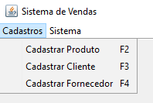
O Sistema
Um banco de dados de fácil entendimento que substitui o uso de papel para armazenamento de dados dos clientes e fornecedores e controle estoque de produtos.
Atalhos para rápido acesso

Slide 3






Vantagens
Menos consumo de papel
Sistema feito para suprir as necessidades da empresa
Backup do banco de dados previne perda de dados
Redução de custos
Sob Demanda
Segurança
Facilidade
Rapidez
Resultados
Sistema fácil e com prevenção de erros
Cadastro em menos de 1 minuto
Aumento no desempenho e rentabilidade da empresa

Slide 4

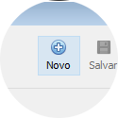
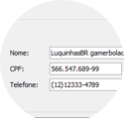
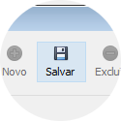
Exemplo de cadastro
Escolhe a função desejada, exemplo Clientes
Seleciona a opção “Novo”
Digita os dados do cliente
Salva as informações
Resultado

Slide 5

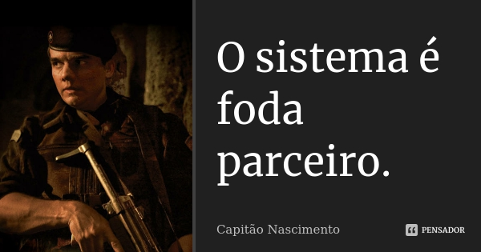
fim

